Slide 1
RASAT Uydu Görüntülerinin Optimal Pankeskinleştirilmesi
Mustafa Teke, Saygın Seyfioğlu, Arda Ağçal, Sevgi Gürbüz TÜBİTAK UZAY

Slide 2
Sunu Akışı
Giriş
Pankeskinleştirme Yöntemleri
Metrikler
Deneyler
Çıkarımlar

Slide 3
Giriş
Uydu kameraları genelde 2 çeşit görüntü alır: Çoklu-tayf (MS) görüntü ve Pan görüntü.
Pan görüntü grayscale ve yüksek çözünürlüklüdür.
MS görüntü genellikle 3 veya 4 banttan oluşur (rasat için KYM) . Renklidir ve Pan’a göre düşük çözünürlüklüdür.

Slide 4
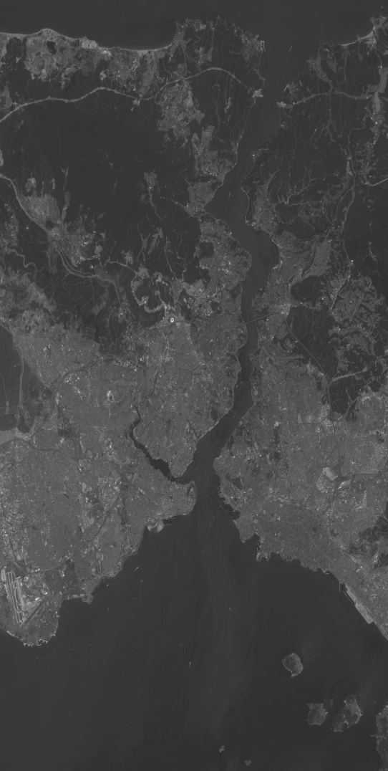
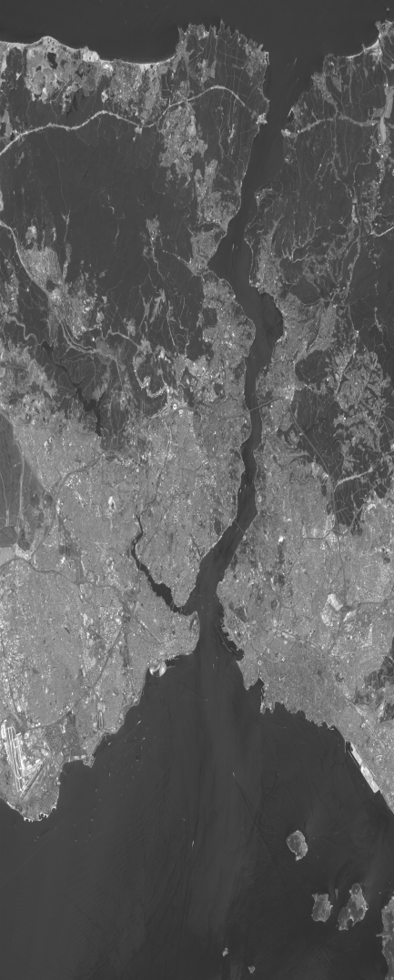
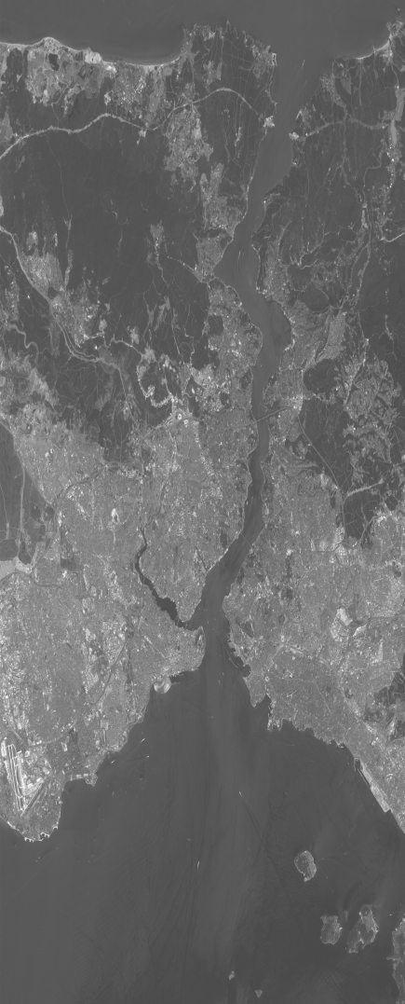
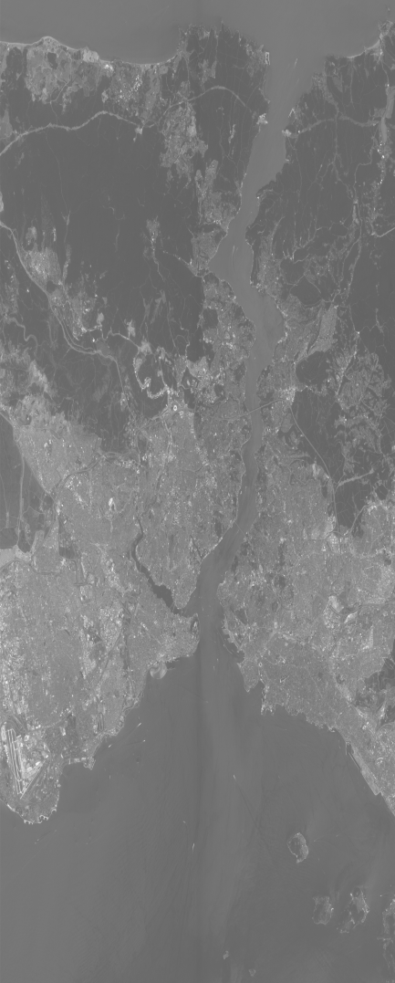
Bant görüntüleri
Pan 7.5m
420-730 nm
Kırmızı 15m
580-730 nm
Yeşil 15m
550-580 nm
Mavi 15m
420-550 nm

Slide 5
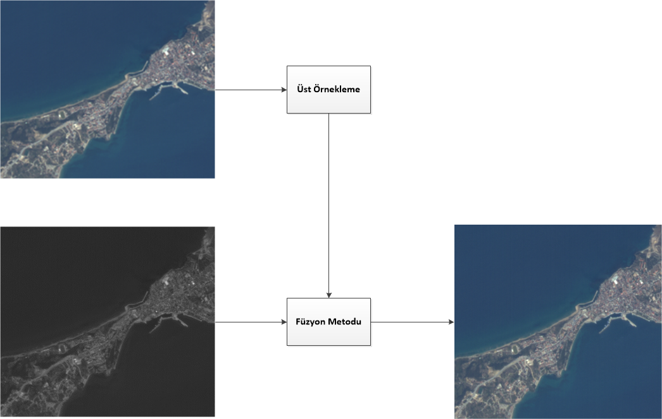
Genel Pankeskinleştirme Şeması
KYM
PAN

Slide 6
Pan Keskinleştirme
Pan keskinleştirme, MS görüntü ile Pan görüntünün füzyonudur. Sonuç olarak yüksek çözünürlüklü ve renkli görüntü elde edilir.

Slide 7
KYM Görüntünün Üst Örneklenmesi
KYM görüntüyü Pan görüntü ile pankeskinleştirmek için KYM görüntüye üst örnekleme yapılması gerekmektedir.
Kullanılan üst örnekleme yöntemleri:
Kübik Örnekleme
Bilinear
En Yakın Komşu

Slide 8
Pankeskinleştirme Yöntemleri
Yüksek geçiren filtre (YGS/High Pass Filter) yöntemi
Temel Bileşenler Analizi (TBA) yöntemi
Brovey yöntemi
Dalgacık (Wavelet) yöntemi
Gram Schmidt yöntemi
IHS(Intensity , Hue, Saturation) yöntemi
HCS(Hiperküre Renk Uzayı) yöntemi
HSV(Hue Saturation Value) yöntemi

Slide 9
Yüksek Geçiren Filtre(YGS) Yöntemi
KYM ile Pan arası çözünürlük farkı = r ise
2r+1 x 2r+1’lik filtreler kullanılır
-1 -1 -1 -1 -1
-1 -1 -1 -1 -1
-1 -1 24 -1 -1
-1 -1 -1 -1 -1
-1 -1 -1 -1 -1

Slide 10
YGS ile elde edilmiş görüntü örneği - Trabzon
KYM
Pan Keskinleştirilmiş

Slide 11
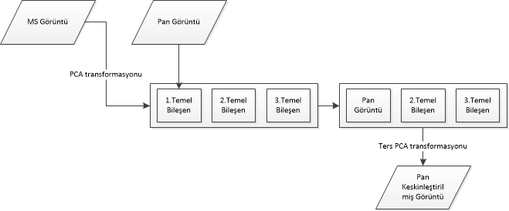
Temel Bileşenler Analizi(TBA) Yöntemi

Slide 12
TBA yöntemi ile elde edilmiş görüntü örneği
KYM
Pan Keskinleştirilmiş

Slide 13
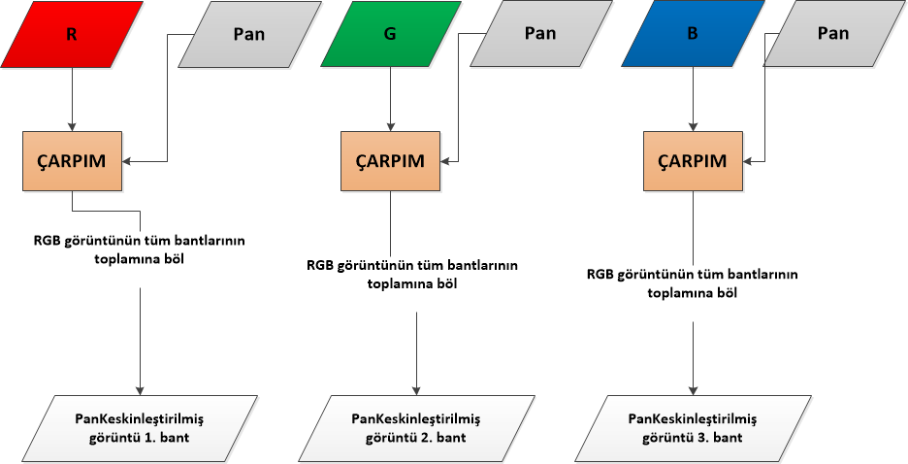
Brovey Yöntemi

Slide 14
Brovey yöntemi ile elde edilmiş görüntü örneği
KYM
Pan Keskinleştirilmiş

Slide 15
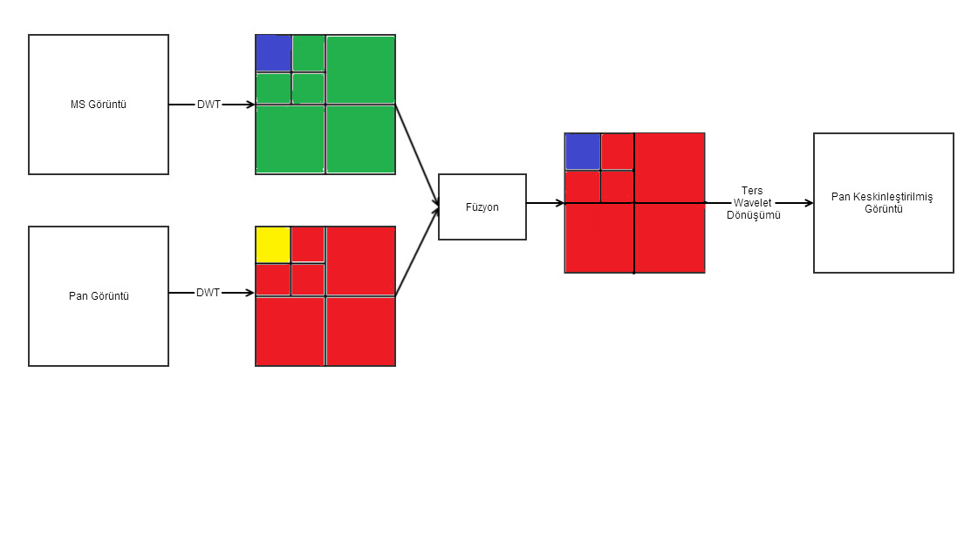
Wavelet(Dalgacık) Transformasyonu

Slide 16
Wavelet dönüşümü ile elde edilmiş görüntü örneği
KYM
Pan Keskinleştirilmiş

Slide 17
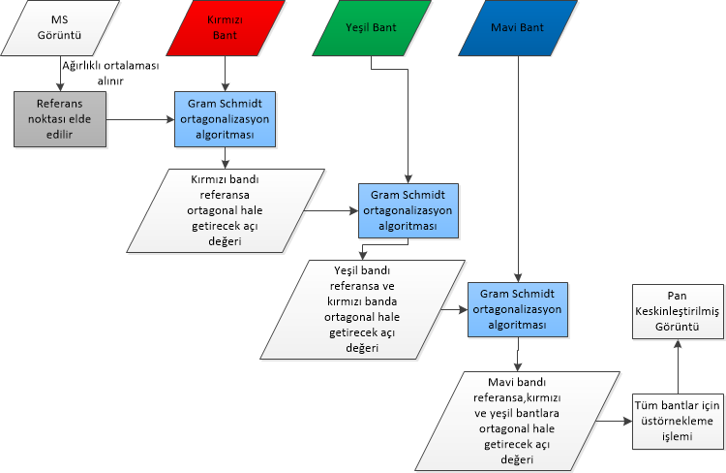
Gram Schmidt Yöntemi

Slide 18
Gram Schmidt metodu ile elde edilmiş görüntü örneği
KYM
Pan Keskinleştirilmiş

Slide 19
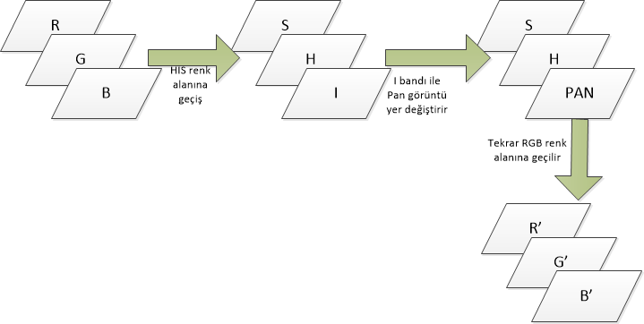
IHS yöntemi

Slide 20
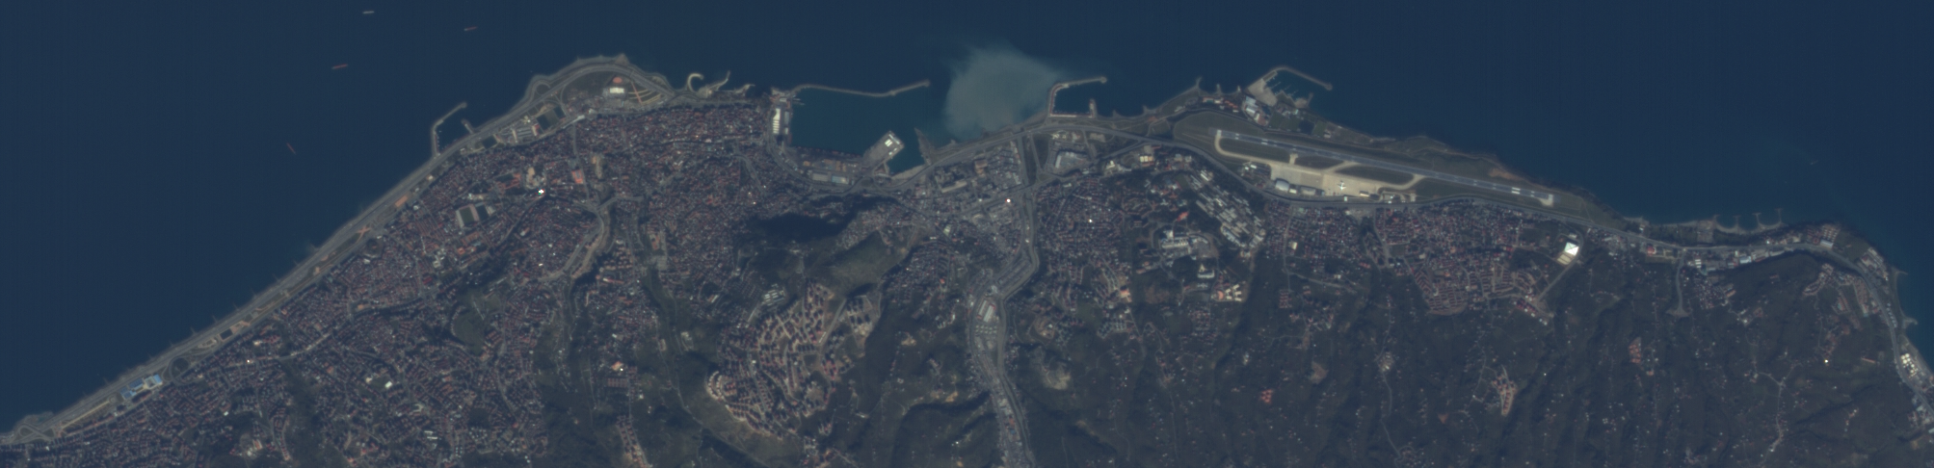
IHS yöntemi ile elde edilmiş görüntü örneği
KYM
Pan Keskinleştirilmiş

Slide 21
HCS yöntemi

Slide 22
HCS yöntemi ile elde edilmiş görüntü örneği
KYM
Pan Keskinleştirilmiş

Slide 23
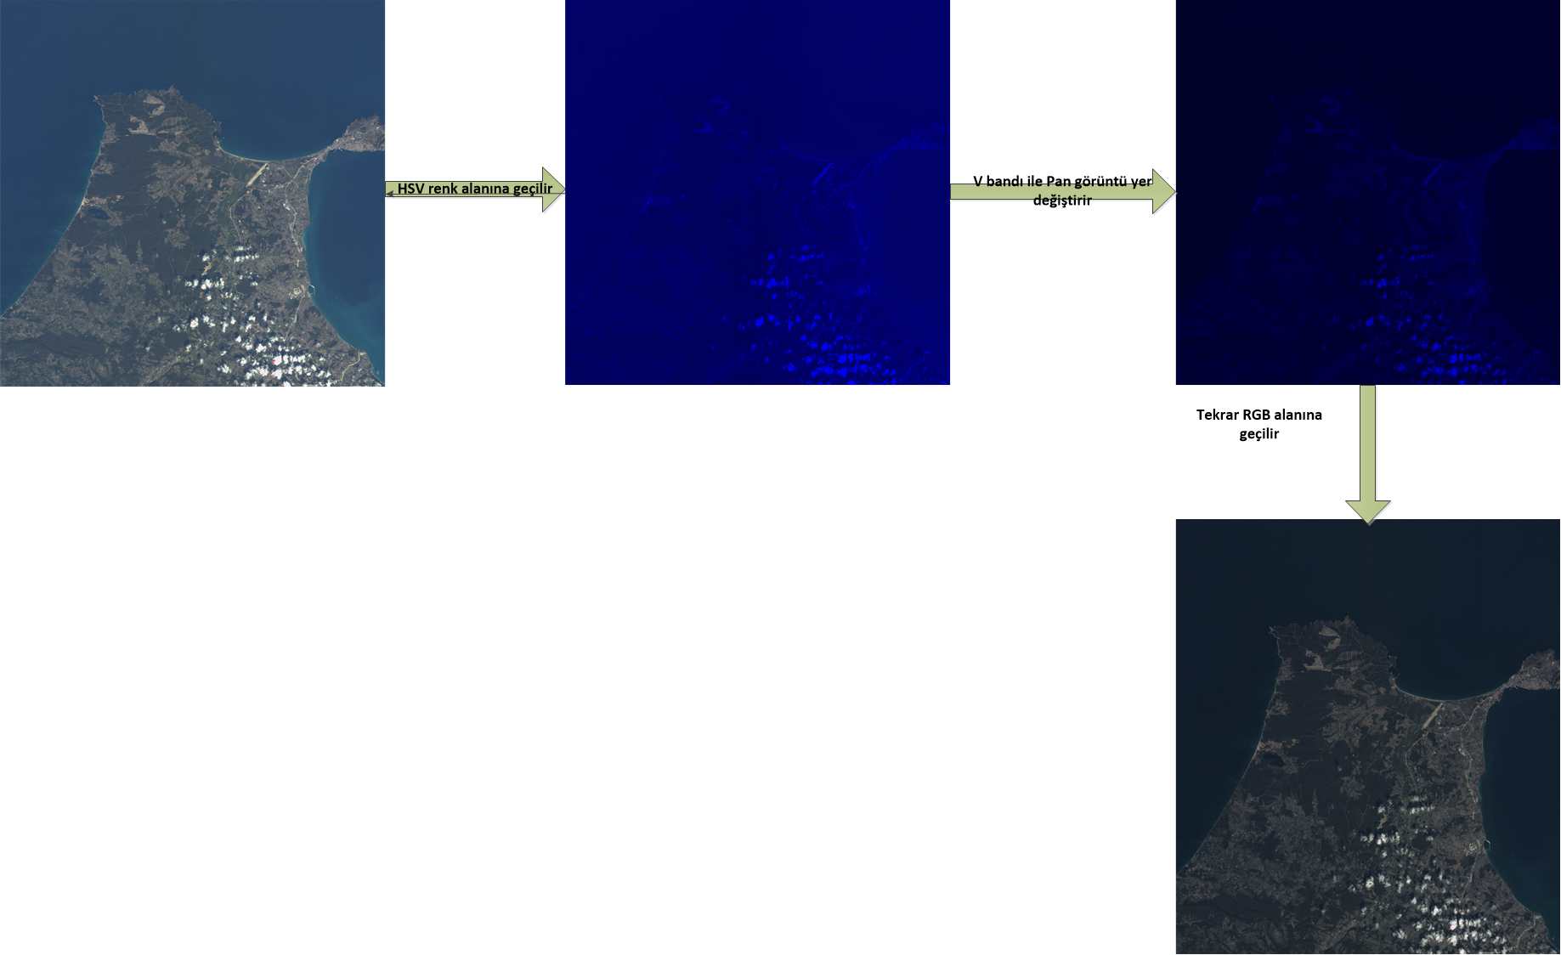
HSV yöntemi
RGB

Slide 24
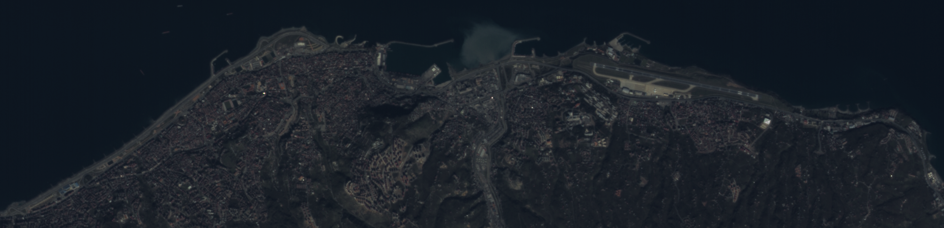
HSV yöntemi ile elde edilmiş görüntü örneği
KYM
Pan Keskinleştirilmiş

Slide 25
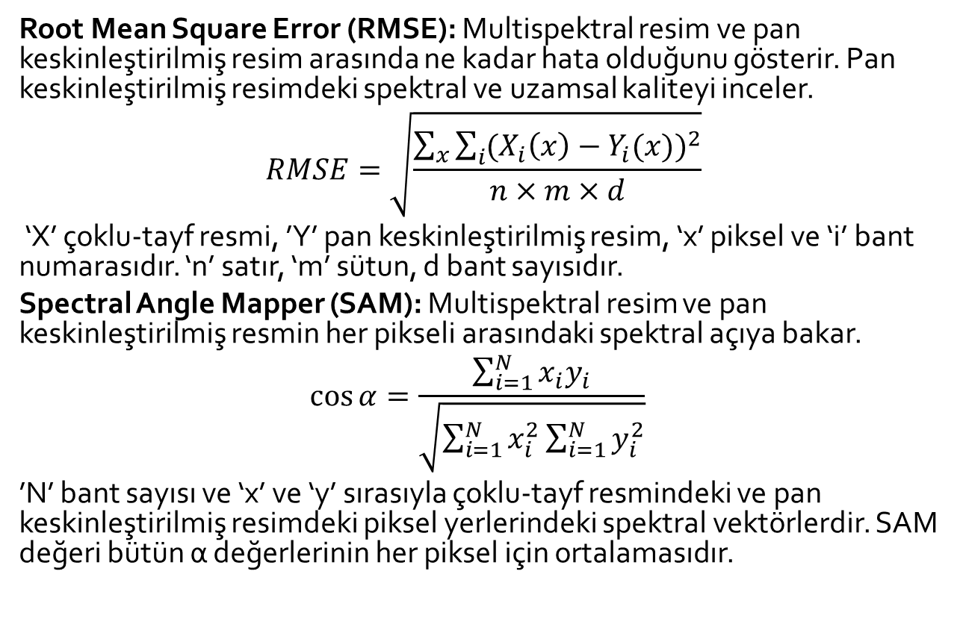
Metrikler
Root Mean Square Error (RMSE): Multispektral resim ve pan keskinleştirilmiş resim arasında ne kadar hata olduğunu gösterir. Pan keskinleştirilmiş resimdeki spektral ve uzamsal kaliteyi inceler.
$$RMSE=\sqrt{\frac{\sum_{x}{\sum_{i}{{{(X}_{i}\left(x\right)−Y_{i}(x))}^{2}}}}{n×m×d}}$$
‘X’ çoklu-tayf resmi, ’Y’ pan keskinleştirilmiş resim, ‘x’ piksel ve ‘i’ bant numarasıdır. ‘n’ satır, ‘m’ sütun, d bant sayısıdır.
Spectral Angle Mapper (SAM): Multispektral resim ve pan keskinleştirilmiş resmin her pikseli arasındaki spektral açıya bakar.
$$\cos{α}=\frac{\sum_{i=1}^{N}{x_{i}y_{i}}}{\sqrt{\sum_{i=1}^{N}{x_{i}^{2}}\sum_{i=1}^{N}{y_{i}^{2}}}}$$
’N’ bant sayısı ve ‘x’ ve ‘y’ sırasıyla çoklu-tayf resmindeki ve pan keskinleştirilmiş resimdeki piksel yerlerindeki spektral vektörlerdir. SAM değeri bütün α değerlerinin her piksel için ortalamasıdır.

Slide 26
Metrikler
Qave: Bu metrik spektral bozulmayı 3 faktöre göre inceler. Bu faktörler korelasyon kaybı, parlaklık bozulması ve kontrast bozulmasıdır.
$$Q=\frac{4σ_{xy}\overline{x} \overline{y}}{\left(σ_{x}^{2}+σ_{y}^{2}\right)\left[{( \overline{x} )}^{2}+{( \overline{y} )}^{2}\right]}$$
$\overline{x}=\frac{1}{N}\sum_{i=1}^{N}{x_{i}}$ , $\overline{y}=\frac{1}{N}\sum_{i=1}^{N}{y_{i}}$ ,
$σ_{x}^{2}=\frac{1}{N−1}\sum_{i=1}^{N}{{( x_{i}−\overline{x} )}^{2}}$ , $σ_{y}^{2}=\frac{1}{N−1}\sum_{i=1}^{N}{{( y_{i}−y )}^{2}}$
$σ_{xy}=\frac{1}{N−1}\sum_{i=1}^{N}{( x_{i}−\overline{x} )( y_{i}−\overline{y} )}$ ,
x = {xi|i = 1,2, · · · , N} ve y = {yi|i = 1,2, · · · , N} sırasıyla çoklu-tayf resmin ve pan keskinleştirilmiş resmin vektörleridir.
Relative average spectral error (RASE): RMSE değerlerinin her bir spektral bant için ortalama başarı değerlerini ölçer.
$$RASE=\frac{100}{M}\sqrt{\frac{1}{N}\sum_{i=1}^{N}{{RMSE}^{2}(B_{i})}}$$
‘M’ çoklu-tayf resmin değerleri ortalaması, ‘N’ bant sayısı, ‘B’ bant numarası, RMSE kök ortalama kare hatasıdır.

Slide 27
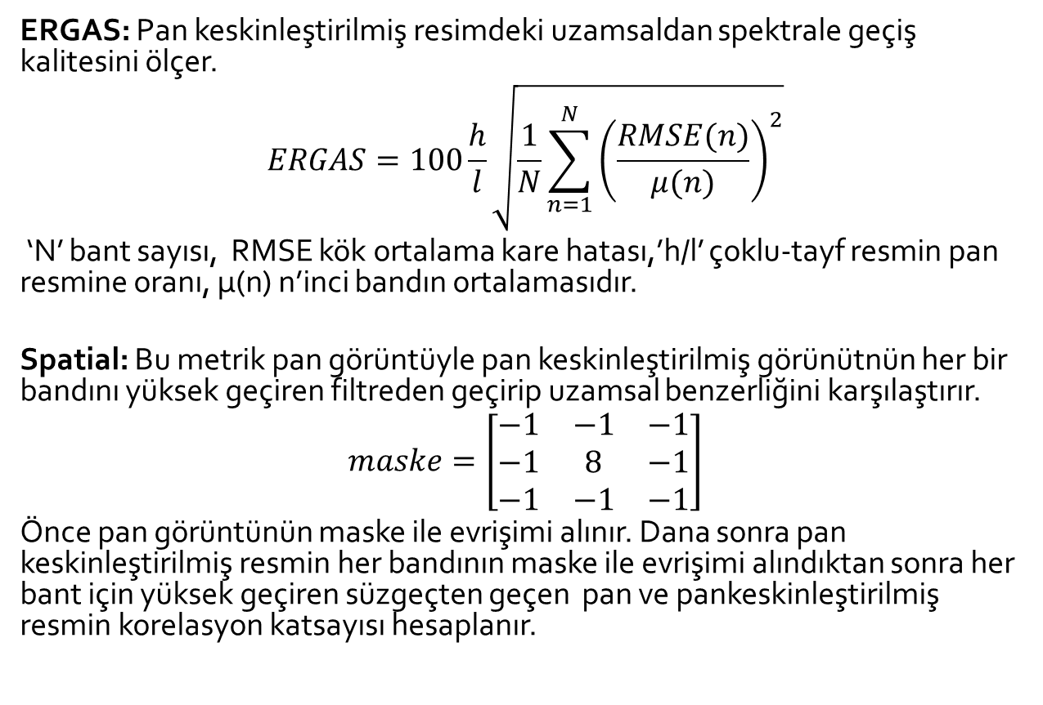
Metrikler
ERGAS: Pan keskinleştirilmiş resimdeki uzamsaldan spektrale geçiş kalitesini ölçer.
$$ERGAS=100\frac{h}{l}\sqrt{\frac{1}{N}\sum_{n=1}^{N}{{\left(\frac{RMSE(n)}{μ(n)}\right)}^{2}}}$$
‘N’ bant sayısı, RMSE kök ortalama kare hatası,’h/l’ çoklu-tayf resmin pan resmine oranı, µ(n) n’inci bandın ortalamasıdır.
Spatial: Bu metrik pan görüntüyle pan keskinleştirilmiş görünütnün her bir bandını yüksek geçiren filtreden geçirip uzamsal benzerliğini karşılaştırır.
$$maske=\left[\begin{matrix}−1 & −1 & −1 \\ −1 & 8 & −1 \\ −1 & −1 & −1\end{matrix}\right]$$
Önce pan görüntünün maske ile evrişimi alınır. Dana sonra pan keskinleştirilmiş resmin her bandının maske ile evrişimi alındıktan sonra her bant için yüksek geçiren süzgeçten geçen pan ve pankeskinleştirilmiş resmin korelasyon katsayısı hesaplanır.

Slide 28
Metrikler Tablo
 | RMSE | RASE | ERGAS
Ölçütler | Spektral Kalite | Bantların Spektral Başarımı | Spektrale Geçiş Kalitesi
Referans Değeri | 0 | 0 | 0
 | Qave | SAM | Spatial
Ölçütler | Korelasyon Parlaklık Kontrast | Spektral Açı | Uzaysal Kalite
Referans Değeri | 1 | 0 | 1

Slide 29
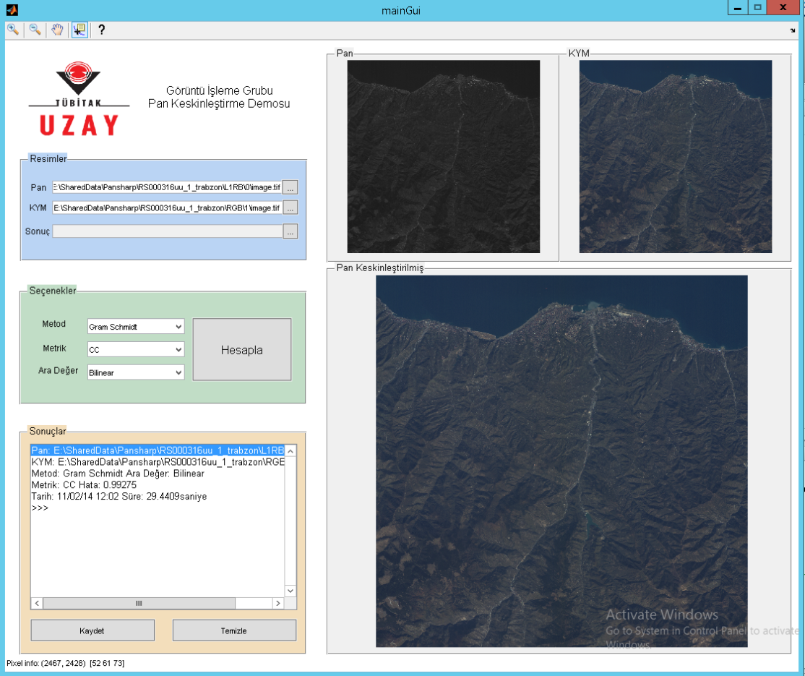
RASAT Pan Keskinleştirme Demosu
Hazırlanan Metod ve Metriklerin kullanımını kolaylaştırmak için bir arayüz hazırlandı.

Slide 30
Görsel Sonuç - Osmancık
RGB
HPF

Slide 31
Tüm sonuçlar - Trabzon
GSchmidt
HCS
IHS
YGS
HSV
TBA
Wavelet
Brovey

Slide 32
Görsel Sonuç - Trabzon
Gram Schmidt
YGS
HCS
IHS
KYM

Slide 33
Görsel Sonuç - İzmir
RGB
Gram Schmidt
YGS
HCS
IHS

Slide 34
Görsel Sonuç-İstanbul
PAN
Gram Schmidt
YGS
HCS
IHS

Slide 35
Görsel Sonuç – İstanbul
Gram Schmidt
IHS
HCS
YGS

Slide 36
Metrik Sonuçları
 | YGS | TBA | Brovey | GSchmidt | Wavelet | HSV | IHS | HCS
RMSE|0 | 17,38 | 5,67 | 87,06 | 2,24 | 2,63 | 46,86 | 3,87 | 4,96
SAM|0 | 0,51 | 0,78 | 0,00 | 0,32 | 0,55 | 0,00 | 0,12 | 0,23
CC|1 | 0,86 | 0,98 | 0,99 | 1,00 | 0,99 | 0,95 | 0,99 | 0,98
RASE|0 | 15,94 | 4,97 | 81,06 | 2,13 | 2,42 | 44,53 | 3,43 | 4,69
QAVE|1 | 0,99 | 0,94 | 0,17 | 0,98 | 0,95 | 0,71 | 1,00 | 0,99
ERGAS|0 | 4,06 | 1,32 | 94,71 | 0,57 | 0,63 | 19,68 | 0,88 | 1,19
Spatial|1 | 0,98 | 0,93 | 0,97 | 0,94 | 0,85 | 0,95 | 0,97 | 0,91

Slide 37
Metrik Sonuçları – Ticari Yöntemler
 | Brovey | Erdas Brovey | Wavelet | Erdas Wavelet | Gs | ENVI Gs | HCS | ERDAS HCS | ArcGIS Esri | ENVI Spear
RMSE|0 | 101,18 | 101,18 | 3,69 | 4,42 | 4,74 | 5,19 | 8,16 | 8,26 | 3,76 | 4,91
SAM|0 | 0,00 | 0,55 | 0,57 | 0,53 | 0,44 | 0,30 | 0,38 | 0,35 | 0,31 | 0,44
RASE|0 | 79,54 | 79,54 | 2,90 | 3,48 | 3,72 | 4,08 | 6,42 | 6,49 | 2,96 | 3,86
QAVE|1 | 0,17 | 0,17 | 0,91 | 0,92 | 0,92 | 0,97 | 0,95 | 0,95 | 0,96 | 0,93
ERGAS|0 | 90,50 | 90,50 | 0,72 | 0,86 | 0,92 | 1,02 | 1,60 | 1,62 | 0,74 | 0,96
Spatial|1 | 0,99 | 0,96 | 0,90 | 0,89 | 0,98 | 0,99 | 0,95 | 0,94 | 0,95 | 0,98

Slide 38
Ticari Yazılım Karşılaştırma Görüntüleri
GS
Envi GS

Slide 39
Ticari Yazılım Karşılaştırma Görüntüleri
HCS
Erdas HCS

Slide 40
Rakamsal Sonuçlar – Ara Örnekleme
 | IHS cubic | IHS bilinear | IHS nearest | GS cubic | GS bilinear | GS nearest | YGS cubic | YGS bilinear | YGS nearest | HCS cubic | HCS bilinear | HCS nearest
RMSE|0 | 2,14 | 2,29 | 2,76 | 2,24 | 2,44 | 2,88 | 13,10 | 13,10 | 13,10 | 4,34 | 4,93 | 4,93
SAM|0 | 0,06 | 0,06 | 0,07 | 0,34 | 0,37 | 0,41 | 0,33 | 0,32 | 0,33 | 0,23 | 0,28 | 0,28
RASE|0 | 2,18 | 2,33 | 2,81 | 2,29 | 2,48 | 2,93 | 13,35 | 13,32 | 13,35 | 4,42 | 5,01 | 5,01
QAVE|1 | 1,00 | 1,00 | 1,00 | 0,96 | 0,96 | 0,95 | 0,99 | 0,99 | 0,99 | 0,98 | 0,97 | 0,97
ERGAS|0 | 0,55 | 0,58 | 0,70 | 0,58 | 0,63 | 0,75 | 3,34 | 3,33 | 3,34 | 1,10 | 1,26 | 1,26
Spatial|1 | 0,98 | 0,98 | 0,93 | 0,98 | 0,98 | 0,98 | 0,98 | 0,98 | 0,95 | 0,94 | 0,94 | 0,94

Slide 41
Metot Süreleri
Metotlar | Süre(sn)
YGS | 1,8
TBA | 3,6
Brovey | 3,2
Gram Schmidt | 38,3
Wavelet | 24,6
HSV | 8
IHS | 11
HCS | 8,3
MATLAB 2013b , Core i7 3820 @3.4 Ghz

Slide 42
Sonuçlar
Yapılan Pan Keskinleştirme sonuçlarında Spatial metriğinin verdiği bilgiye göre uzamsal kalitesi en iyi görüntü YGS yöntemiyle elde edilmiştir.
Spektral kaliteyi en iyi koruyan yöntemler IHS , Gram Schmidt, Wavelet ve HCS yöntemleridir.
Yapılan ölçümlere göre en hızlı sonuç veren yöntem YGS iken en yavaş yöntem Gram Schmidt olmuştur.

Slide 43

Teşekkürler

